Slide 1



Trường Đại học Công nghệ Thông tin – Đại học Quốc gia Tp. Hồ Chí Minh
Pháp chứng kỹ thuật số - NT334.O21.ATCL
ĐỒ ÁN MÔN HỌC
Nhóm 14
Giảng viên hướng dẫn: ThS. Lê Đức Thịnh
Trường ĐH Công nghệ Thông Tin, ĐHQG Tp. HCM
Kỹ thuật phát hiện ảnh, video được tạo bởi Deepfake
BÁO CÁO CUỐI KỲ

Slide 2
Thành viên nhóm 14
Nguyễn Mạnh Cường - 20520421
Nguyễn Trần Đức Anh - 20520392
Lê Quang Minh - 20520245

Slide 3
Tài liệu liên quan
Dong, S., Wang, J., Ji, R., Liang, J., Fan, H., & Ge, Z. (2023). Implicit identity leakage: The stumbling block to improving deepfake detection generalization. In Proceedings of the IEEE/CVF Conference on Computer Vision and Pattern Recognition (pp. 3994-4004).

Slide 4
Nội dung báo cáo
Phần I: Tổng quan
Ngữ cảnh, vấn đề
Tổng quan đề xuất
Cơ sở lý thuyết
Phần II: Phương pháp đề xuất
Implicit Identity Leakage
ID-unaware Deepfake Detection Model
Phần III: Triển khai, thực nghiệm
Phần IV: Tổng kết, đánh giá

Slide 5
Ngữ cảnh, vấn đề
Deepfake kỹ thuật tạo ảnh và video giả mạo có khả năng tiềm tàng gây ra những hậu quả nghiêm trọng cho cá nhân và xã hội
Vấn đề:
Implicit Identity Leakage (rò rỉ nhận dạng ẩn)
Các mô hình học máy phát hiện deepfake dựa trên phân loại nhị phân vô tình học cách phân biệt ảnh và video dựa trên đặc điểm nhận dạng của người trong ảnh, thay vì bản chất của ảnh và video deepfake.
Ảnh hưởng không đáng kể khi đánh giá trên cùng tập dữ liệu huấn luyện, nhưng khi đánh giá trên một tập dữ liệu mới, cách phân biệt này gây ra kết quả sai lệch cao.

Slide 6
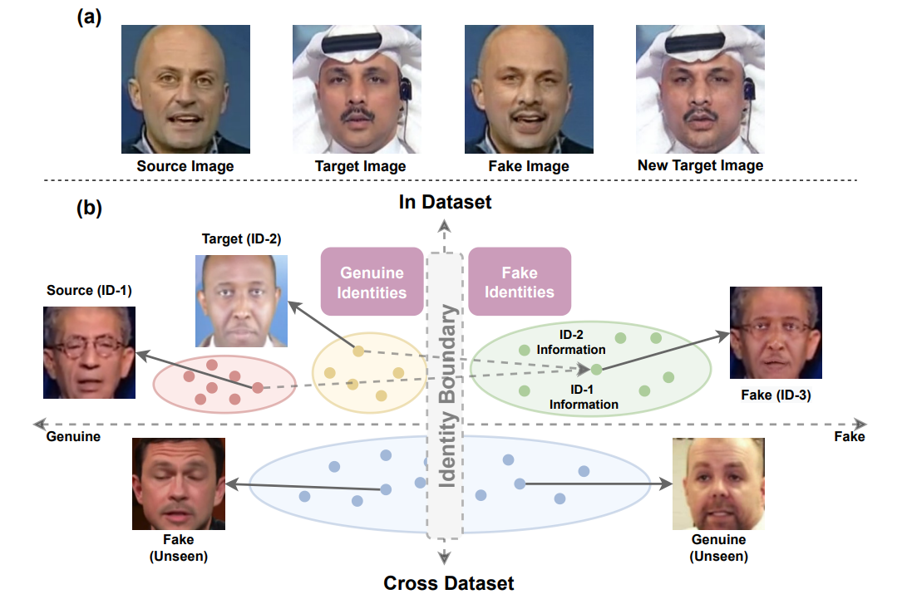
Ngữ cảnh, vấn đề
Implicit Identity Leakage

Slide 7
Tổng quan đề xuất
Để giải quyết vấn đề trên, đề xuất một mô hình phát hiện tập trung vào các chi tiết cục bộ của ảnh thay vì toàn bộ khuôn mặt, ID-unaware Deepfake Detection Model.
Các vùng cục bộ thường không phản ánh đặc điểm nhận dạng của ảnh.
Artifact Detection Module phát hiện các "khu vực lỗi" (artifact area) bị thay đổi trong ảnh deepfake, sử dụng các "neo" (anchor) với nhiều kích thước khác nhau.
Multi-scale Facial Swap để tạo ảnh giả với thông tin chính xác (đã được xác định) về vị trí vùng lỗi.

Slide 8
Cơ sở lý thuyết
Deepfake ("Deep Learning" và "Fake") là một kỹ thuật sử dụng AI, Deep Learning để tạo ra các hình ảnh, âm thanh và video giả mạo một cách rất tinh vi.
Deepfake được sử dụng cho mục đích khác nhau.
Tốt: giải trí, giáo dục, nghệ thuật, dịch vụ khách hàng, ...
Tuy nhiên, deepfake từ khi xuất hiện đã gây ra nhiều tranh cãi vì các mối đe dọa khi nó được sử dụng cho nhiều mục đích xấu: giả mạo thông tin, lừa đảo, quấy rối cá nhân, chính trị, …

Slide 9
Cơ sở lý thuyết
Phân loại kỹ thuật phát hiện Deepfake:
Phân loại nhị phân (Binary Classification): mô hình học máy được huấn luyện để phân biệt giữa ảnh/video thật và giả mạo.
Một backbone encoder để trích xuất các đặc điểm cấp cao
Một bộ phân loại để phát hiện
Phát hiện dựa trên đặc điểm thủ công (Hand-crafted Deepfake Detectors): tập trung vào việc xác định các dấu hiệu thủ công cụ thể (đã bị chỉnh sửa) thường xuất hiện trong deepfake
Nháy mắt, dữ liệu 3D, face landmark, blending, …

Slide 10
Nội dung báo cáo
Phần I: Tổng quan
Ngữ cảnh, vấn đề
Tổng quan đề xuất
Cơ sở lý thuyết
Phần II: Phương pháp đề xuất
Implicit Identity Leakage
ID-unaware Deepfake Detection Model
Phần III: Triển khai, thực nghiệm
Phần IV: Tổng kết, đánh giá

Slide 11
Implicit Identity Leakage
Implicit Identity Leakage (Rò rỉ nhận dạng ẩn)
Biểu thị nhận dạng (ID - identity) trong tập dữ liệu deepfake vô tình bị phân loại nhị phân học được.
Thông tin ID này làm nổi bật sự khác biệt giữa ảnh thật và ảnh giả khi thử nghiệm mô hình trên đánh giá in-dataset, nhưng nó thường gây ra sai lệch cho mô hình trên đánh giá cross-dataset.
Tác giả đã tiến hành các thí nghiệm để xác minh các giả thuyết trên.

Slide 12
Implicit Identity Leakage
Giả thuyết 1:
"Trong quá trình huấn luyện, các phân loại nhị phân vô tình nắm bắt được biểu diễn nhận dạng của ảnh trong tập dữ liệu deepfake.“
Thí nghiệm phân loại tuyến tính nhận dạng (ID) được thực hiện trên nhiều loại backbone khác nhau, với tập dữ liệu cho train và test là khác nhau.
Kết quả: mặc dù các bộ phân loại chưa từng được train trên các tập sử dụng cho test, chúng vẫn trích xuất được thông tin đáng kể về ID, đặc biệt là trên các backbone mạnh. Giả thuyết đặt ra là chính xác.

Slide 13
Implicit Identity Leakage
Giả thuyết 2:
"Mặc dù biểu diễn nhận dạng vô tình học được có thể cải thiện hiệu suất trên đánh giá trong tập, nó có xu hướng gây hiểu lầm cho mô hình trên đánh giá ngoài tập.“
Thí nghiệm khác được thực hiện để kiểm tra ảnh hưởng của nó đến việc phát hiện deepfake.
Kết quả:
In-dataset: tất cả các mô hình đều đạt được AUC > 0.5, cho thấy sự gia tăng sự khác biệt giữa ảnh thật và ảnh giả.
Cross-dataset: tất cả các mô hình đều đạt được AUC < 0.5, cho thấy sự sai hướng của biểu diễn nhận dạng.

Slide 14
ID-unaware Deepfake Detection Model
Gồm 2 thành phần:
(1) Artifact Detection Module
(2) Multi-scale Facial Swap

Slide 15
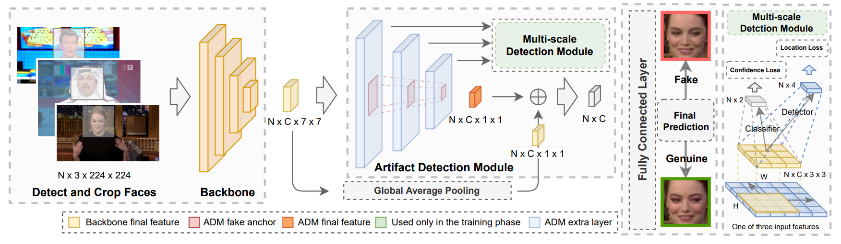
Artifact Detection Module
Artifact Detection Module (ADM) nhận các đặc trưng trích xuất được từ lớp backbone làm đầu vào.

Slide 16
Artifact Detection Module
Ở cuối lớp backbone, thêm bốn lớp bổ sung với các tỉ lệ khác nhau (feature map), kích thước của các feature map này giảm dần theo thứ tự (7 × 7, 5 × 5, 3 × 3, 1 × 1).

Slide 17
Artifact Detection Module
Chỉ trong giai đoạn train, Multi-scale Detection Module được đặt sau ba lớp bổ sung đầu tiên, phát hiện các vùng lỗi (artifact area) trên ảnh giả bằng các neo mặc định (default anchors) đa tỉ lệ trên ảnh.

Slide 18
Artifact Detection Module
Mỗi lưới feature map được liên kết với nhiều neo trên ảnh đầu vào.

Slide 19
Artifact Detection Module
Multi-scale Detection Module thêm một bộ phát hiện và một bộ phân loại sau mỗi lớp bổ sung để xuất ra các giá trị dịch chuyển vị trí neo (N × 4) và chỉ số tin cậy của các nhãn (N × 2, nghĩa là neo giả hoặc thật) cho mỗi neo trên ảnh.

Slide 20
Artifact Detection Module
Ngoài ra, feature map 1 × 1 cuối cùng tạo ra một kết nối ngắn với đầu ra của lớp backbone, giúp làm phong phú thêm các đặc trưng về vùng lỗi học được.

Slide 21
Artifact Detection Module
Đầu ra của nó sau đó được đưa vào một lớp kết nối đầy đủ (Fully Connected Layer) để cho ra dự đoán cuối cùng.

Slide 22
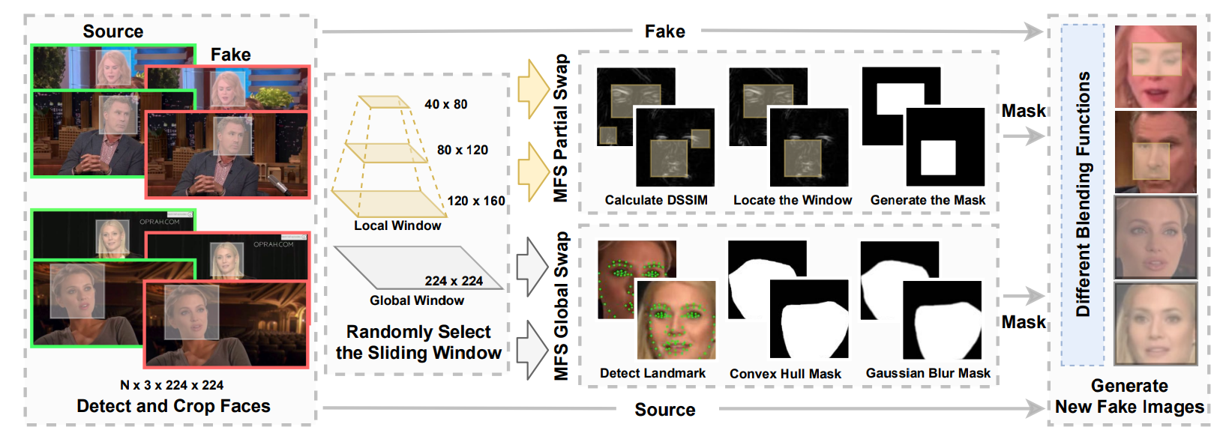
Multi-scale Facial Swap
Mục tiêu của MFS là tạo ra các ảnh giả mới với chú thích chính xác vị trí của các khu vực lỗi để hỗ trợ việc huấn luyện ADM trong hệ thống deepfake, làm phong phú thêm các đặc điểm lỗi trong giai đoạn huấn luyện.

Slide 23
Multi-scale Facial Swap
MFS sử dụng hai luồng để tạo ảnh giả mới là hoán đổi cục bộ với ảnh giả và hoán đổi toàn cục với ảnh nguồn.

Slide 24
Multi-scale Facial Swap
Đối với luồng cục bộ, sử dụng công thức dựa trên độ chênh lệch cấu trúc (DSSIM) để chọn một cửa sổ trượt có kích thước ngẫu nhiên, tập trung vào các khu vực có giá trị DSSIM cao, nơi có khả năng tồn tại vùng lỗi cao hơn.

Slide 25
Multi-scale Facial Swap
Đối với luồn toàn cục, kích thước của sổ trượt bằng kích thước ảnh nguồn.

Slide 26
Multi-scale Facial Swap
Sử dụng mask để xác định các phần ảnh giả sẽ được hoán đổi với ảnh nguồn. Mask được tính toán dựa trên kích thước và vị trí của cửa sổ trượt đã chọn.

Slide 27
Multi-scale Facial Swap
Sử dụng nhiều phương pháp hoà trộn để kết hợp ảnh giả và ảnh nguồn theo tỷ lệ được xác định bởi mask.

Slide 28
Nội dung báo cáo
Phần I: Tổng quan
Ngữ cảnh, vấn đề
Tổng quan đề xuất
Cơ sở lý thuyết
Phần II: Phương pháp đề xuất
Implicit Identity Leakage
ID-unaware Deepfake Detection Model
Phần III: Triển khai, thực nghiệm
Phần IV: Tổng kết, đánh giá

Slide 29
Thiết lập thực nghiệm từ bài báo
Dataset:
Train: FaceForensics++ (FF++)
720 original videos từ YouTube
3600 fake videos tạo bởi FaceShifter, FaceSwap, Face2Face, Deepfakes và NeuralTextures
Test:
FF++, 140 original videos và 700 fake videos
DFDC-V2, 2500 real videos và 2500 fake videos
Celeb-DF, 178 real videos và các fake videos tạo bởi 1 forgery algorithm
Model backbone:
ResNet-34
EfficientNet-b3/b4

Slide 30
Thiết lập thực nghiệm từ bài báo
Data augmentation (DA)
Random Crop, Gaussian Blur/Noise, JPEG Compression
Thực nghiệm:
So sánh ảnh hưởng Implicit Identity Leakage.
So sánh sự ảnh hưởng của từng thành phần trong phương pháp.
So sánh phương pháp đề xuất với các đề xuất phát hiện deepfake trước đó.

Slide 31
Thiết lập thực nghiệm
Nhóm đã thực hiện triển khai lại mô hình ID-unaware Deepfake Detection Model từ bài báo.
Mã nguồn và các tài nguyên liên quan do chính tác giả cung cấp.
Các tập dữ liệu được cấp phép bởi chính tác giả tập dữ liệu.
Nhóm sẽ thực hiện triển khai lại phần đánh giá dựa trên pre-trained và đưa ra các chỉ số đánh giá.
Thông số thiết lập thực nghiệm mô hình sẽ được lấy tương tự như tác giả. Tập dữ liệu đánh giá là hai tập Faceforensics++ và Celeb-DF.

Slide 32
Thiết lập thực nghiệm
Với backbone là EfficientNet-b3.
Tập dữ liệu đánh giá báo gồm:
FF++: 20 video gốc và 100 video giả
Celeb-DF: 50 video gốc và 100 video giả
Các bước thực hiện bao gồm:
Trích xuất khung hình từ các video trong tập dữ liệu.
Chạy mô hình đánh giá và đưa ra kết quả bằng chỉ số AUC ở mức độ video.

Slide 33
Kết quả
Đối với tập FF++:
Vì lượng video cho tập đánh giá khá ít nên chỉ số AUC đạt đến 100%.
Kết quả so sánh từ thực nghiệm bài báo là 99.78%.
Đối với tập Celeb-DF:
AUC đạt được 19.38%.
Quá thấp so với 93.08% đến từ tác giả.

Slide 34
Nội dung báo cáo
Phần I: Tổng quan
Ngữ cảnh, vấn đề
Tổng quan đề xuất
Cơ sở lý thuyết
Phần II: Phương pháp đề xuất
Implicit Identity Leakage
ID-unaware Deepfake Detection Model
Phần III: Triển khai, thực nghiệm
Phần IV: Tổng kết, đánh giá

Slide 35

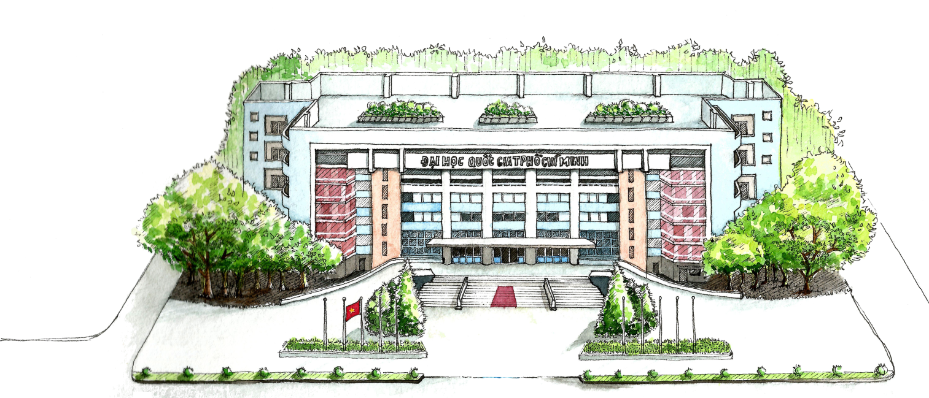
Xin cảm ơn.
Trường ĐH Công nghệ Thông tin
Đại Học Quốc Gia TP. HCM

